Slide 1

JFM 431
İŞ SAĞLIĞI VE GÜVENLİĞİ

Slide 2

KİMYASAL RİSK ETMENLERİ

Slide 3







KİMYASAL MADDELERLE ÇALIŞMALARDA SAĞLIK VE GÜVENLİK ÖNLEMLERİ HAKKINDA YÖNETMELİK’E GÖRE SINIFLANDIRMA
Patlayıcı (E),
Oksitleyici (O),
alevlenir (F),
kolay alevlenir (F),
çok kolay alevlenir (F+),
Toksik (T),
çok toksik (T+),
Zararlı (Xn),
Aşındırıcı (C),
tahriş edici (Xi),
alerjik,
kanserojen, (T)
mutajen,
üreme için toksik
çevre için tehlikeli (N)

Slide 4
Patlayıcı madde (E)
Atmosferik oksijen olmadan da ani gaz yayılımı ile ekzotermik reaksiyon verebilen ve/veya kısmen kapatıldığında ısınma ile kendiliğinden patlayan veya belirlenmiş test koşullarında patlayan, çabucak parlayan katı, sıvı, macunumsu, jelâtinimsi haldeki maddelerdir. TNT vb..

Slide 5


Oksitleyici madde (O)
Özellikle yanıcı maddelerle olmak üzere diğer maddeler ile de temasında önemli ölçüde ekzotermik reaksiyona neden olan maddelerdir. Sodyum nitrat vb..

Slide 6
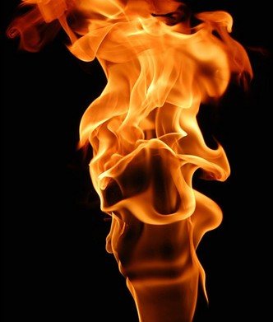
Alevlenir madde (F)
Parlama noktası 21 ⁰C - 55 ⁰C arasında olan sıvı haldeki maddelerdir . Kükürt , eter, vb..
Kolay alevlenir madde (F)
Enerji uygulaması olmadan, ortam sıcaklığında hava ile temasında ısınabilen ve sonuç olarak alevlenen, Ateş kaynağı ile kısa süreli temasta kendiliğinden yanabilen ve ateş kaynağının uzaklaştırılmasından sonra da yanmaya devam eden katı haldeki, parlama noktası 21 derecenin altında olan sıvı haldeki, su veya nemli hava ile temasında, tehlikeli miktarda, çok kolay alevlenir gaz yayan maddelerdir . Etanol
Çok kolay alevlenir madde (F+)
0 °C’den düşük parlama noktası ve 35 °C’den düşük kaynama noktasına sahip sıvı haldeki maddeler ile oda sıcaklığında ve basıncı altında hava ile temasında yanabilen, gaz haldeki maddelerdir. Fenolftaleyn, ispirto vb..

Slide 7
Çok kolay alevlenir, Kolay alevlenir ve Alevlenir maddelerin Algoritması
HAYIR
Madde Sıvı mı?
Parlama noktası 0⁰C ve Kaynama noktası 35⁰C altında mı?
Madde Gaz mı?
ÇOK KOLAY ALEVLENİR
EVET
EVET
EVET
HAYIR
oda sıcaklığında ve basıncı altında hava ile temasında yanabilen Gaz mı?
Parlama noktası 21⁰C altında mı?
HAYIR
EVET
EVET
KOLAY ALEVLENİR
ÇOK KOLAY ALEVLENİR
KOLAY ALEVLENİR
1-Enerji uygulaması olmadan, ortam sıcaklığında hava ile temasında ısınabilen ve sonuç olarak alevlenen
2- Ateş kaynağı ile kısa süreli temasta kendiliğinden yanabilen ve ateş kaynağının uzaklaştırılmasından sonra da yanmaya devam eden katı haldeki
3- Su veya nemli hava ile temasında, tehlikeli miktarda, çok kolay alevlenir gaz yayan madde
HAYIR
Parlama noktası 21-55⁰C arasında mı?
EVET
ALEVLENİR

Slide 8
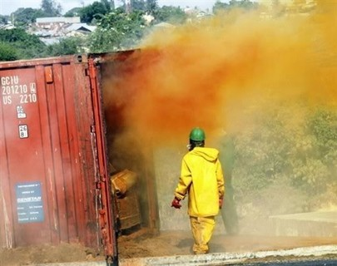
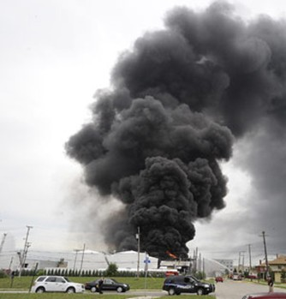
Toksik madde (T)
Az miktarlarda solunduğunda, ağız yoluyla alındığında, deri yoluyla emildiğinde insan sağlığı üzerinde akut veya kronik hasarlara veya ölüme neden olan maddelerdir.
Çok toksik madde (T+)
Çok az miktarlarda solunduğunda, ağız yoluyla alındığında, deri yoluyla emildiğinde insan sağlığı üzerinde akut veya kronik hasarlara veya ölüme neden olan maddelerdir. Potasyum di kromat, arsenik vb..

Slide 9

Zararlı madde (Xn)
Xn: Nocif
Solunduğunda, ağız yoluyla alındığında, deri yoluyla emildiğinde insan sağlığı üzerinde akut veya kronik hasarlara veya ölüme neden olan maddelerdir
Aşındırıcı madde (C)
C: Corrosive
Canlı doku ile temasında, dokunun tahribatına neden olabilen maddelerdir
Tahriş Edici Madde (Xi)
Xi: irritant
Mukoza veya cilt ile direkt olarak ani, uzun süreli veya tekrarlanan temasında lokal eritem, eskar veya ödem oluşumuna neden olabilen, aşındırıcı olarak sınıflandırılmayan madde,
Eskar:Deride ya da mukozada oluşan kuru, siyahımsı ölü doku kabuğu Eritem:Deri altındaki kılcal damarların genişlemesine bağlı olarak deride kızarmış alan

Slide 10
Asitlerden en yaygın olanları
    hidroklorik asit,
    sülfirik asit,
    nitrik asit,
    kromik asit,
    asetik asit ve
    hidroflorik asit,
Bazlardan en yaygın olanları ise
    amonyum hidroksit,
    potasyum hidroksit ve
    sodyum hidroksit (kostik soda) olarak bilinir.

Slide 11
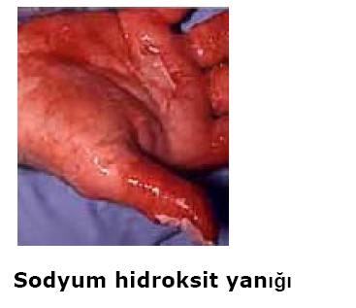
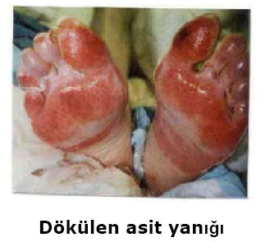
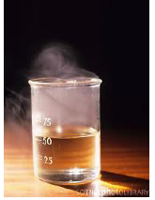

Slide 12
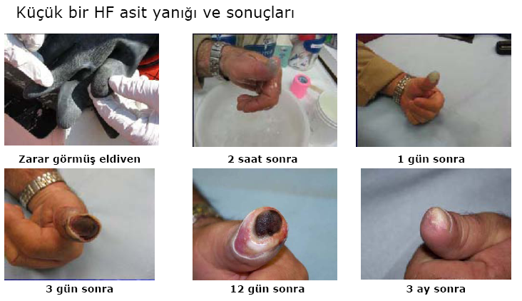

Slide 13
Kimyasal maddeler
Katı
Toz
Sıvı
Buhar ve gaz biçimindedir.

Slide 14
Kanserojen, Mutajen, Üreme için toksik Maddeler
Solunduğunda, ağız yoluyla alındığında, deriye nüfuz ettiğinde kanser oluşumuna neden olan veya kanser oluşumunu hızlandıran maddelerdir.
Solunduğunda, ağız yoluyla alındığında, deriye nüfuz ettiğinde kalıtımsal genetik hasarlara yol açabilen veya bu etkinin oluşumunu hızlandıran maddelerdir.
Solunduğunda, ağız yoluyla alındığında, deriye nüfuz ettiğinde insanda üreme fonksiyonlarını etkileyen maddeler
Kategori 1 (T) İnsan için Kanserojen Olduğu Bilinen Maddeler. Kategori 2 (T) İnsan için Kanserojen Sayılabilen Maddeler Kategori 3 (Xn) İnsanda Kanserojenik Etki Potansiyeli Olan Fakat Verilerin Yetersiz Olduğu Maddeler

Slide 15
Kanserojen maddeler içerisinde
sigara dumanı,
böcek ilaçları,
asbest,
ağır metaller (kurşun, cıva, kadmiyum),
benzen
Ni, Cr tozları

Slide 16
Kanserojenler
*Arsenik bileşikleri
*Akrilonitril
* Asbest
*Kadmiyum bileşikleri
*Benzen
* Karbon tetraklorür
*Benzidin
*Kloroform
*Beta-naftalinamin
* Etilenoksit
*Kromoksit
* Nikel tozu
*Krom tozu
*0-Toluidin
*Kurşun arsenat
*Vinil Klorür
*Sodyum arsenat

Slide 17
TOZLAR
Tane boyu 0,5- 150 mikron olan ve havada asılı olan maddeciklerdir.
0-0,5 mikron boyu toz: ciğere girer-geri çıkar.
0,5-5 mikron toz: Ciğere gider, oraya tutunur kalır.
Asbest-silis: Pnömokonyoz
(FİBROJEN –Fibroz- Asbest TOZ)
Ö/ Asbest, arsenik, Silis, Ni, Cr tozları
>5 mikron boyu toz: Üst solunumda kalır, aşağı inmez.

Slide 18
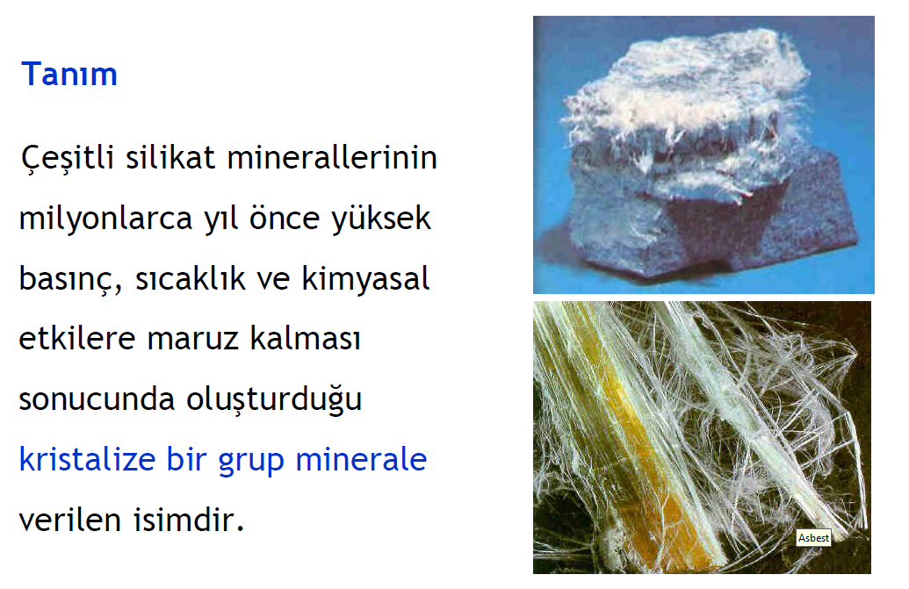
ASBEST

Slide 19
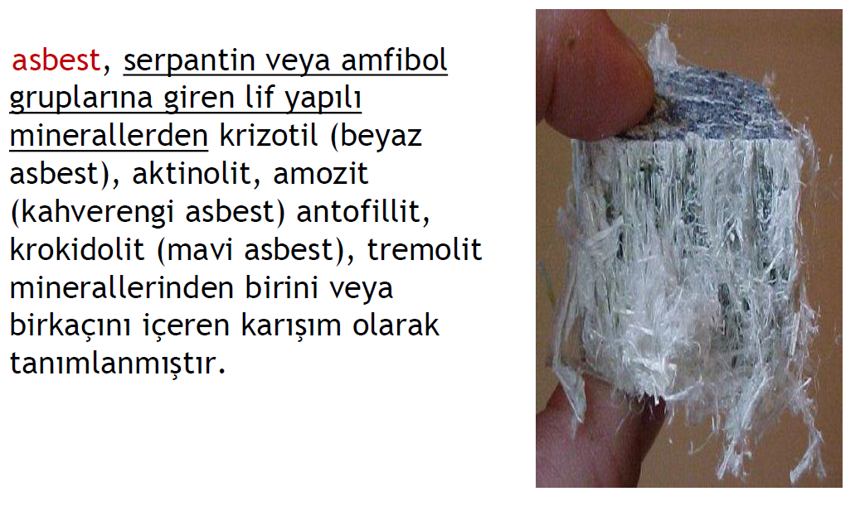

Slide 20
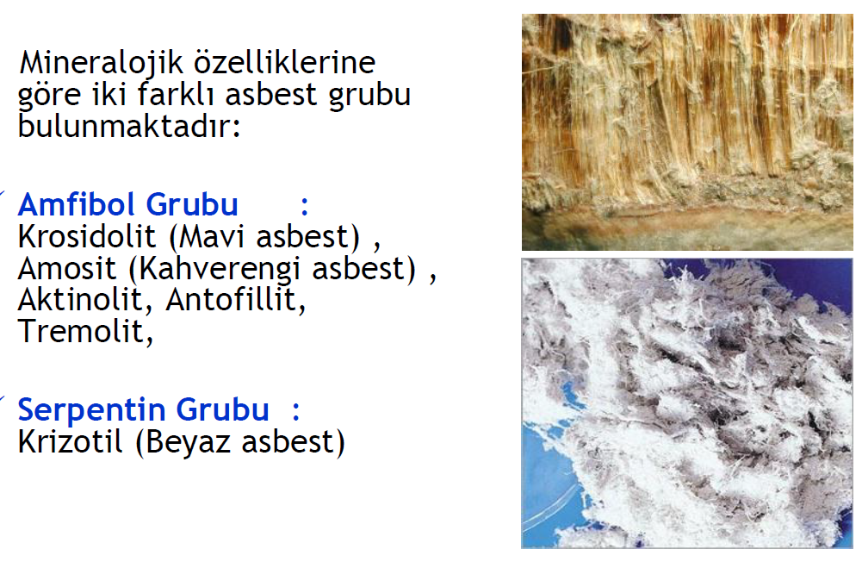

Slide 21
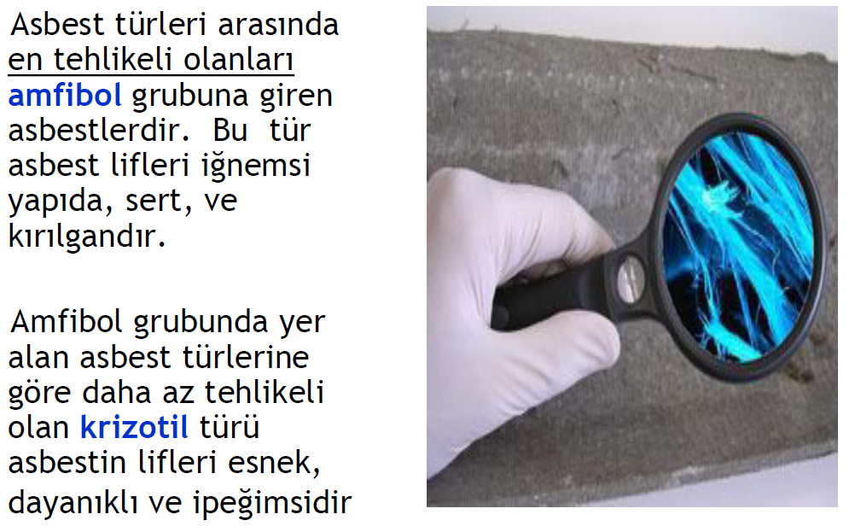

Slide 22
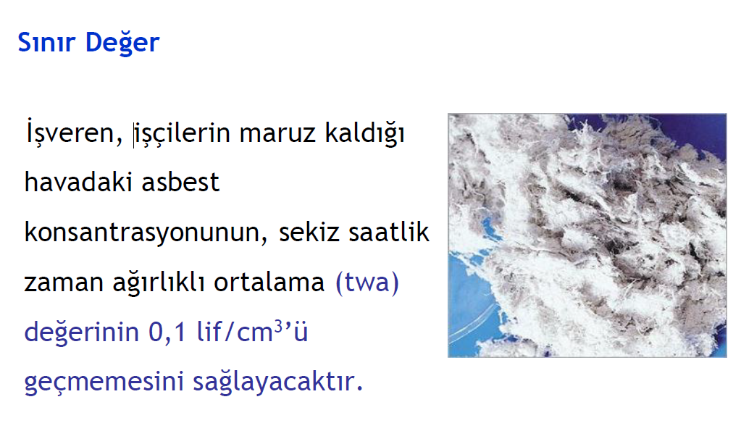
ASBEST

Slide 23
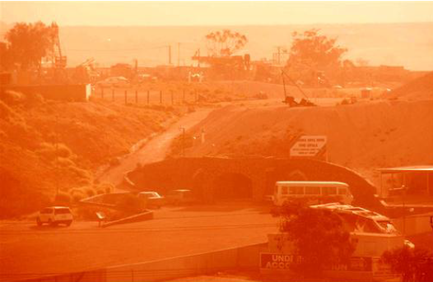
Radyoaktif Tozlar
Allerjik Tozlar
U, Th gibi
Bunların yaymış olduğu iyonize ışınlar insan vücudundaki dokularda hasar-ur oluşumuna neden olur.
Kişiden-kişiye
Çiçek tozları vs..
İnert Tozlar
Kömür, demir tozları, Ba, Mg bileşiklerin tozları, kçt, mermer, alçı tozları
Bu tozlar vücutta birikir, ancak herhangi bir fibrojenik-toksik etkileri olmaz.
Vücudün temizleme gücü sağlam oldukça problem oluşturmazlar.

Slide 24
KURŞUN tozları
Aşağıdaki durumlarda tıbbi gözetim yapılır:
Havadaki kurşunun, haftada 40 saat çalışma süresine göre hesaplanmış, zaman ağırlıklı ortalama konsantrasyonu 0.075 mg/m³ ten fazla ise,
Çalışanlardan herhangi birinin kanındaki kurşun seviyesi 40 μg Pb/100 ml kandan fazla ise.
(1 mg: 1000 μg)
Biyolojik sınır Pb için: 70 μg Pb/100 ml

Slide 25
GAZLAR
CO2 - CO - CH4 (Metan)
Yanmaz
Boğucu
Yanıcı
Patlayıcı
Yanıcı
Patlayıcı
Basit
Boğucu
Kimyasal
Boğucu
Basit
Boğucu
Metan havadaki oksijen konsantrasyonunu düşürerek basit boğucu özellik oluşturur.
Zehirli değildir
Kanda dolaşır, kanın oksijen taşıma kapasitesini bloke ederek, zehirler
Akciğere gitmez
100 ppm: baş ağrısı
500 ppm: şiddetli baş ağrısı, baygınlık
2000 ppm: şuursuzluk, nabız zayıflığı ve ölüm

Slide 26
C1H4
C2H6
C3H8
C4H10
Metan
Havadan hafif
Doğalgazı oluşturur
Etan
Hava
Propan
LPG’yi oluşturur
Bütan
Havadan ağır
Bunların hepsi
Basit boğucu,
Yanıcı,
Patlayıcı

Slide 27
LNG : Sıvılaştırılmış doğal gaz
LPG : Sıvılaştırılmış petrol
Burda bir kaçak varsa, havadan ağır olduğu için, zeminde birikir.
Zemin havalandırılmalıdır.

Slide 28
Hidrojen Sülfür (H2S)
Hidrojen Siyanür (HCN)
Boğucu
Azot N2 ( Nitrojen) : Basit boğucu.
Kurşun : İnsan vücuduna solunum ve sindirim yolu ile girer.

Slide 29
Kimyasalların sağlık etkileri
Solunum Yolu Tahrişi; Ozon, Nitrojen Dioksit, Sülfür Dioksit
Alerjen Reaksiyonlar; Çözücüler, Asit, Kostik Maddeler
Merkezi Sinir Sistemi Tahribatı; Toluen, Ksilen, Eter, Aseton
Pnömokonyoz; Silis Ve Asbest Tozları, Demir Oksit, Kalay Oksit Ve Berilyum
Kanser; Uçucu Organik Maddeler
Üreme Sistemi Hastalıkları; Cıva, Kurşun vb.

Slide 30
Mutajen Örnekleri
Arsenik
İyonlaştırıcı Radyasyon
Etidyum Bromür
Alkilleştirici etmenler
( Dimetil Sülfat: tekstil yumuşatıcı yapımında kullanılır (ayrıca; ilaç, tarım, böcek zehiri, boyada kullanılır)).

Slide 31
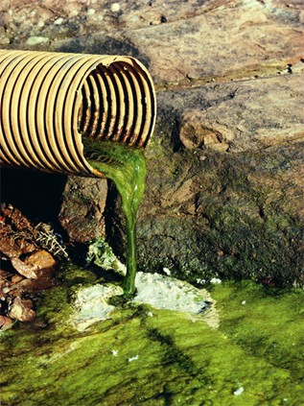
Çevre için tehlikeli madde (N) :
Çevre ortamına girdiğinde çevrenin bir veya birkaç unsuru için hemen veya sonradan kısa veya uzun süreli tehlikeler gösteren maddelerdir.

Slide 32

Malzeme Güvenlik
Bilgi Formu
MSDS (GBF)
Notes:
32
32

Slide 33
Malzeme Güvenlik Bilgi Formu ( GBF )
Material Safety Data Sheet (MSDS)
Kimyasalların neden olduğu sağlık ve güvenlik tehlikelerinin azaltılmasına yarayan bir sistemin parçasıdır.
Kimyasal maddeyi ;
Taşıyanların ,
Depolayanların,
Kullananların ve
Üretimde Çalışanların
kimyasal maddelerin tehlikeleri konusunda doğru değerlendirme yapmalarını sağlamayı amaçlar.

Slide 34
MSDS Dağıtılması
Piyasaya arz edenler (Dağıtanlar) ;
- Üretici , İthalatçı , Dağıtıcı
Dağıtım şekli ;
- Elektronik ortamda / Yazılı metin olarak,
- Ücretsiz.
Dağıtım zamanı ;
- İlk teslimatta ( en geç ),
- Güncellemede ; güncelleme tarihi dikkate alınarak , 12 ay öncesine kadar tehlikeli kimyasalın verildiği kullanıcıya , en geç 3 ay içinde.

Slide 35
İçermesi gereken minimum bilgiler
Malzemenin ve firmanın tanımlanması
Bileşimi / İçindeki maddeler hakkında bilgiler
Tehlike tanımlamaları
Taşıma, kullanma, depolama önlemleri
Yangınla mücadele önlemleri
Kaza sonucu yayılmaya karşı alınacak önlemler
İlk yardım önlemleri

Slide 36
Maruziyet kontrolleri / Kişisel korunma
Fiziksel ve kimyasal özellikler
Kararlılık ve reaktivitesi
Taşıma- nakliye önlemleri
Toksikolojik bilgiler
İmhaya-bertaraf'a dair bilgiler
Ekolojik önlemler
Mevzuat Bilgileri

Slide 37
Genel Bİlgİler
MSDS'lerin hazırlanmasında aşağıdaki genel kuralların uygulanması gerekmektedir
Kullanılan Dil
MSDS'lerde kullanılan dilin net, basit, anlaşılır ve kısa olmalıdır.
MSDS'ler her ülkenin kullandığı dilde hazırlanabilir veya yerel dillere çevrilebilir.
Bilgi
Bilgi mevcut değil ise "Bilgi mevcut değil" olarak, bilgi amaca uygun değil ya da ilgisiz ise "Amaca uygun değil" olarak belirtilmelidir.
Kullanılan kısaltmalar
Kısaltmalar kullanılırken dikkatli olunmalıdır. Kavram karışıklığına neden olmamalı.
Kısaltma kullanılması gerekiyor ise notlar kısmında kısaltmanın ne anlama geldiği belirtilmelidir
"Sağlığa etkisi yoktur",
"Her ortamda saklanmalıdır" gibi uyarılar kabul edilemez

Slide 38
Sayfa numarası
MSDS'in tüm sayfaları numaralandırılmalı ve her sayfada mutlaka toplam sayfa sayısı belirtilmelidir.
Örneğin "Sayfa 1 / 8", " Sayfa 2 / 8", "Sayfa 3 / 8 " gibi.
Yayımlanma Tarihi
MSDS'in yayımlandığı tarih geçerli olduğu tarih anlamına geldiğinden mutlaka belirtilmelidir.
Yayım tarihi gg /aa/ yy/ olarak eklenmelidir.
Ölçü Birimleri
Mümkün olduğu yerlerde SI birimlerinin kullanılması gerekmektedir.
Ancak standard olmayan birimler örneğin Celcius, mmHg birimleri de kabul edilebilmektedir.

